Slide 1
Η ΑΝΑΠΤΥΞΗ ΤΩΝ ΜΑΡΟΥΛΙΩΝ ΣΕ ΣΧΕΣΗ ΜΕ ΤΗΝ ΣΥΧΝΟΤΗΤΑ ΠΟΤΙΣΜΑΤΟΣ
Βακάρου Γεωργία
Βλάχου Σωτηρία
Δημητροπούλου Ιωάννα
Υπεύθυνη καθηγήτρια : Μαραγκού Ιωάννα
Γυμνάσιο Κάτω Αχαΐας

Slide 2
Η ΑΝΑΠΤΥΞΗ ΤΩΝ ΜΑΡΟΥΛΙΩΝ ΣΕ ΣΧΕΣΗ ΜΕ ΤΗΝ ΣΥΧΝΟΤΗΤΑ ΠΟΤΙΣΜΑΤΟΣ
Σκοπός έρευνας.
Χρησιμότητα έρευνας για τον άνθρωπο και την κοινωνία.
Μεταβλητές έρευνας.
Ελεγχόμενη (σταθερά).
Εξαρτημένη.
Ανεξάρτητη.
Περιγραφή πειράματος.
Μετρήσεις – πίνακες – αποτελέσματα.
Προτάσεις για συμπληρωματική έρευνα.
Αυτοαξιολόγηση.

Slide 3
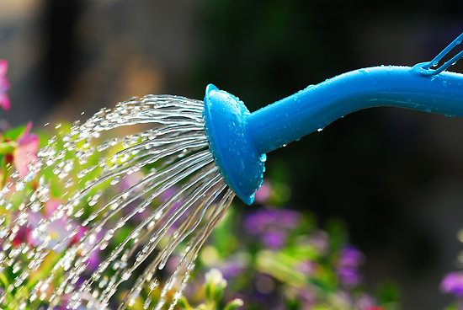
1. Σκοπός έρευνας
Η έρευνα αυτή αποσκοπεί στην απόδειξη της σωστής συχνότητας ποτίσματος του μαρουλιού ώστε να διευκολύνεται η παραγωγή του.

Slide 4
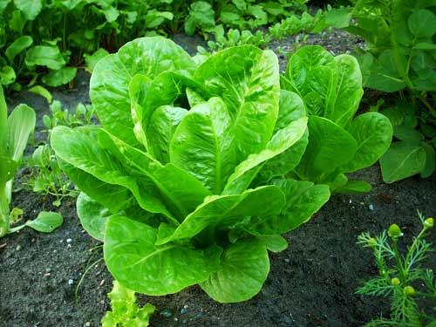
2. Χρησιμότητα έρευνας στον τον άνθρωπο και κοινωνία.
Η απόδειξη του κατά πόσο ένα μαρούλι αναπτύσσεται σε σχέση με την συχνότητα ποτίσματος του, θα βρει χρησιμότητα σε διάφορους τομείς όπως την γεωργία, την φυτολογία καθώς και την ιατρική , αφού έχει θεραπευτικές ιδιότητες. Επιπρόσθετα, πολλοί ιδιοκτήτες φυτώριων και θερμοκηπίων θα βοηθηθούν από το αποτέλεσμα της έρευνας.

Slide 5
3.Μεταβλητές έρευνας.
Ελεγχόμενη (σταθερά)
Οι σταθεροί παράγοντες της έρευνας είναι :
Το είδος του μαρουλιού ( romana ).
Ο τύπος των γλαστρών ( plastona ).
Το είδος του χώματος.
Η ποσότητα του χώματος ( 80 cm ).
Η ποσότητα νερού [ όταν ποτίζαμε τις γλάστρες ( 10 ml) ].
Ο χώρος όπου εκτελέσαμε το πείραμα.

Slide 6
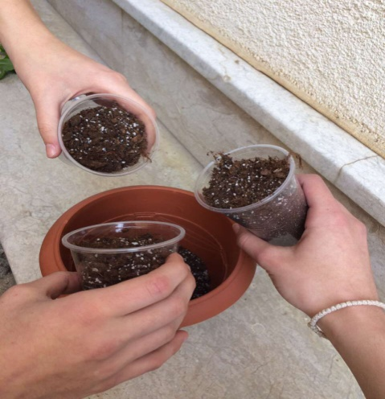
3.Μεταβλητές έρευνας.
Εξαρτημένη
Η ανάπτυξη των μαρουλιών εξαρτάται από την συχνότητα ποτίσματος.
Ανεξάρτητη
Η συχνότητα ποτίσματος αποτελεί την ανεξάρτητη μεταβλητή.

Slide 7
4. Περιγραφή πειράματος.
Βήμα 1^{ο} | Μετρήσαμε με την μετροταινία το ύψος από τα ποτηράκια που θα χρησιμοποιήσουμε στη συνέχεια, ώστε να ξέρουμε την ποσότητα χώματος που θα τοποθετήσουμε στις γλάστρες.
Βήμα 2^{ο} | Γεμίσαμε και τις τρείς γλάστρες με 80cm χώμα.
Βήμα 3^{ο} | Ρίξαμε λίγο νερό για να γίνει νωπό το χώμα .
Βήμα 4^{ο} | Φυτέψαμε τα τρία μαρούλια στις γλάστρες.
Βήμα 5^{ο} | Ποτίσαμε τις γλάστρες με ένα ποτηράκι νερό την κάθε μία (10 mL ).
Βήμα 6^{ο} | Γράψαμε τις ημερομηνίες ποτίσματος πάνω σε κάθε μία από τις γλάστρες.
Βήμα 7^{ο} | Τοποθετήσαμε όλες τις γλάστρες στο ίδιο μέρος (μπαλκόνι του σπιτιού).

Slide 8
5. Μετρήσεις – πίνακες –αποτελέσματα.

Slide 9
5. Μετρήσεις – πίνακες –αποτελέσματα.

Slide 10
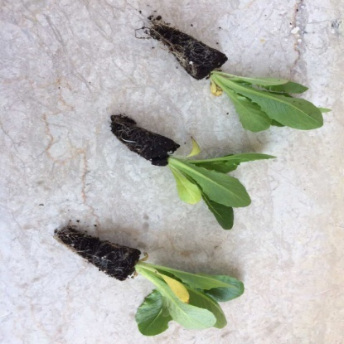
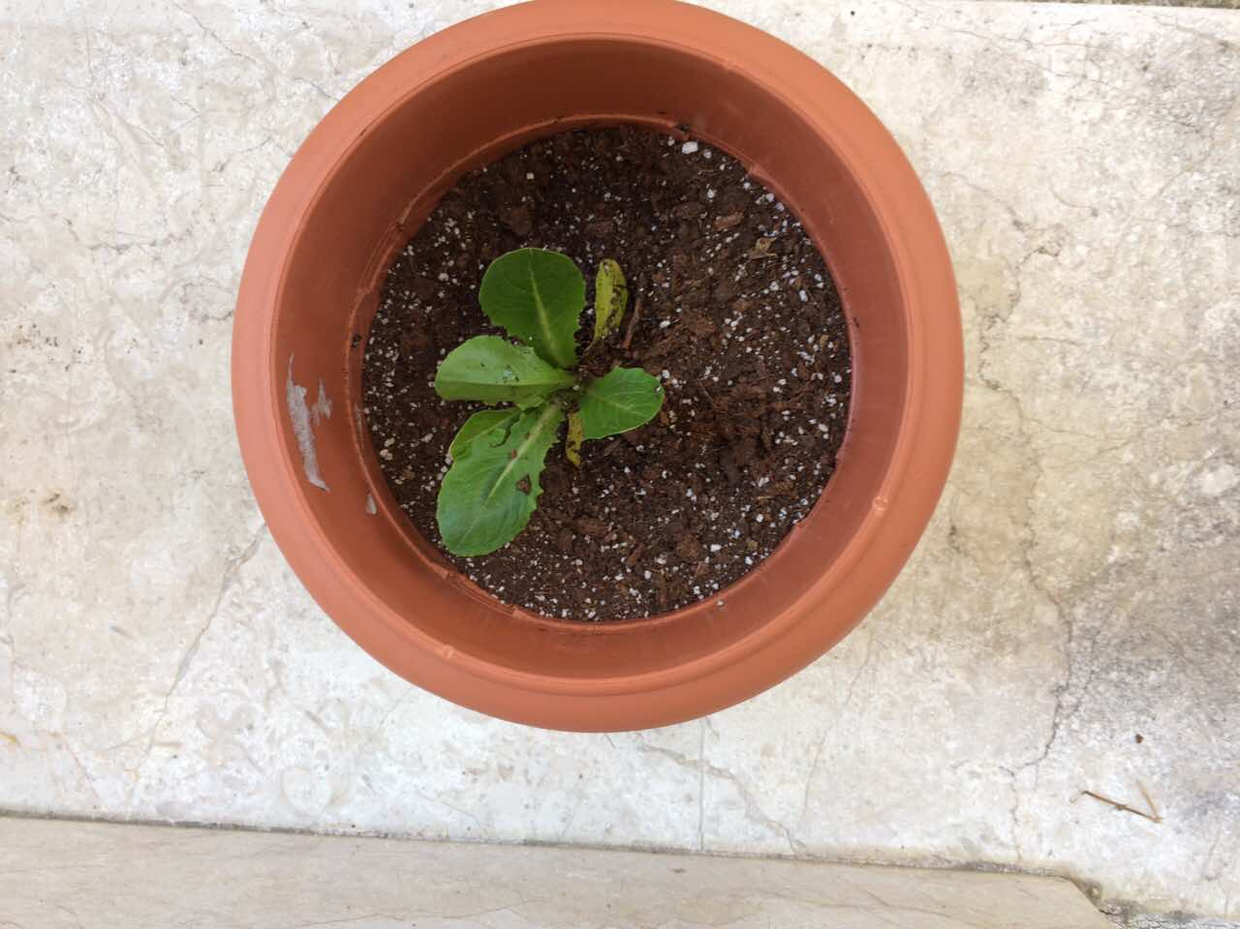
6. Προτάσεις για συμπληρωματική έρευνα.
Αν κάποια άλλη ερευνητική ομάδα θελήσει να κάνει ένα πείραμα όμοιο με το δικό μας, θα της προτείναμε να έχει προμηθευτεί μαρούλια ομοίου ύψους και είδους . Επίσης καλό θα ήταν να πραγματοποιήσει το πείραμα περισσότερες φορές και σε διαφορετικές κλιματολογικές συνθήκες.

Slide 11
7. Αυτοαξιολόγηση.
Αρχικά πιστεύουμε ότι το πείραμα θα έπρεπε να πραγματοποιηθεί περισσότερες φορές και σε διαφορετικές κλιματολογικές συνθήκες.
Επιπλέον, ίσως να έπρεπε το πείραμα να διεξαχθεί σε μεγαλύτερο χρονικό διάστημα.
Τέλος, όπως κάθε πείραμα έτσι και το δικό μας είχε περιθώρια βελτίωσης.

Slide 12
Η ΑΝΑΠΤΥΞΗ ΤΩΝ ΜΑΡΟΥΛΙΩΝ ΣΕ ΣΧΕΣΗ ΜΕ ΤΗΝ ΣΥΧΝΟΤΗΤΑ ΠΟΤΙΣΜΑΤΟΣ
Σκοπός έρευνας.
Χρησιμότητα έρευνας για τον άνθρωπο και την κοινωνία.
Μεταβλητές έρευνας.
Ελεγχόμενη (σταθερά).
Εξαρτημένη.
Ανεξάρτητη.
Περιγραφή πειράματος.
Μετρήσεις – πίνακες – αποτελέσματα.
Προτάσεις για συμπληρωματική έρευνα.
Αυτοαξιολόγηση.

Slide 13
ερωτησεισ

